Slide 1
.
ПОМНЮ и ГОРЖУСЬ
Подготовила:
Сметанина Лена,
ученица 3-а класс
МОУ «Эммаусская СОШ»

Slide 2
Памятник установлен в память разбившимся летчикам в селе Диево Рамешковского района и мемориальная доска с именами односельчан, погибших на войне

Slide 3
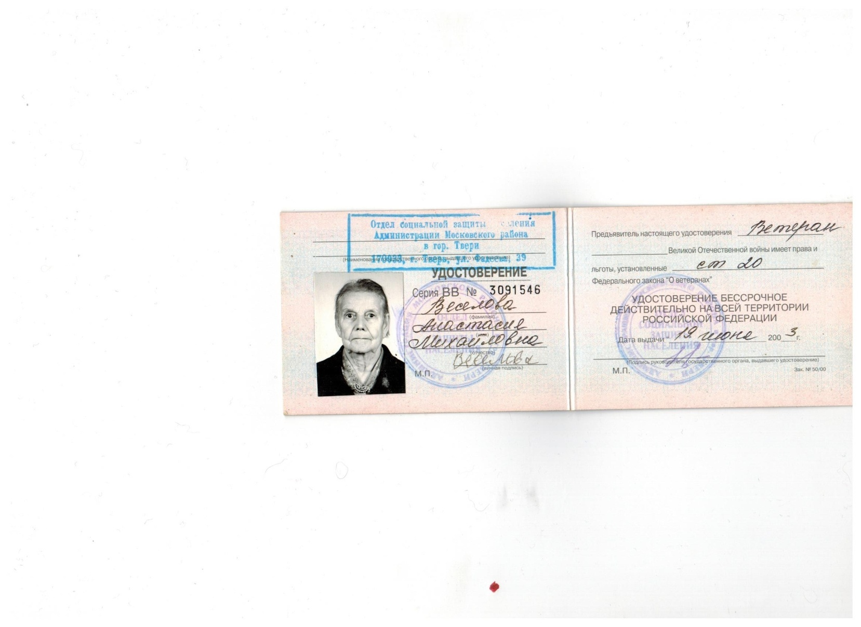
.
Анастасии Михайловне (моя прабабушка) было 14 лет, когда её привезли из деревни Полянка Рамешковского района (100 км. от г.Тверь) с младшими сестрами, в город Калинин на помощь в обороне города от фашистских захватчиков.
Дата жизни 31.12.26г. – 12.04.2007г.

Slide 4
.
В книге памяти были увековечены:
ИСАЕВ Илья Михайлович род. 1916, дер. Полянка Диевского сельсовета.
Призван в 1941. Рядовой. Пропал без вести в июне 1943.
(брат Анастасии Михайловны)
БОЙКОВ Федор Семенович род. 1906, дер. Диево.
Призван в 1941. Рядовой.
Погиб в плену в ноябре 1941. (прадедушка мамы)

Slide 5
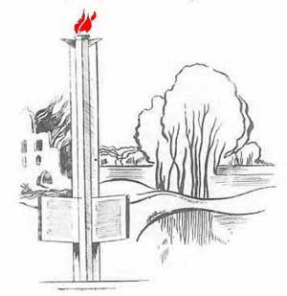
.
Историческая справка: Калинин стал первым областным центром, освобожденным нашими войсками во время Великой Отечественной войны. С этой победы началось вытеснение врага с советской земли. 16 декабря 1941 года Калинин был полностью освобожден.

